Slide 1
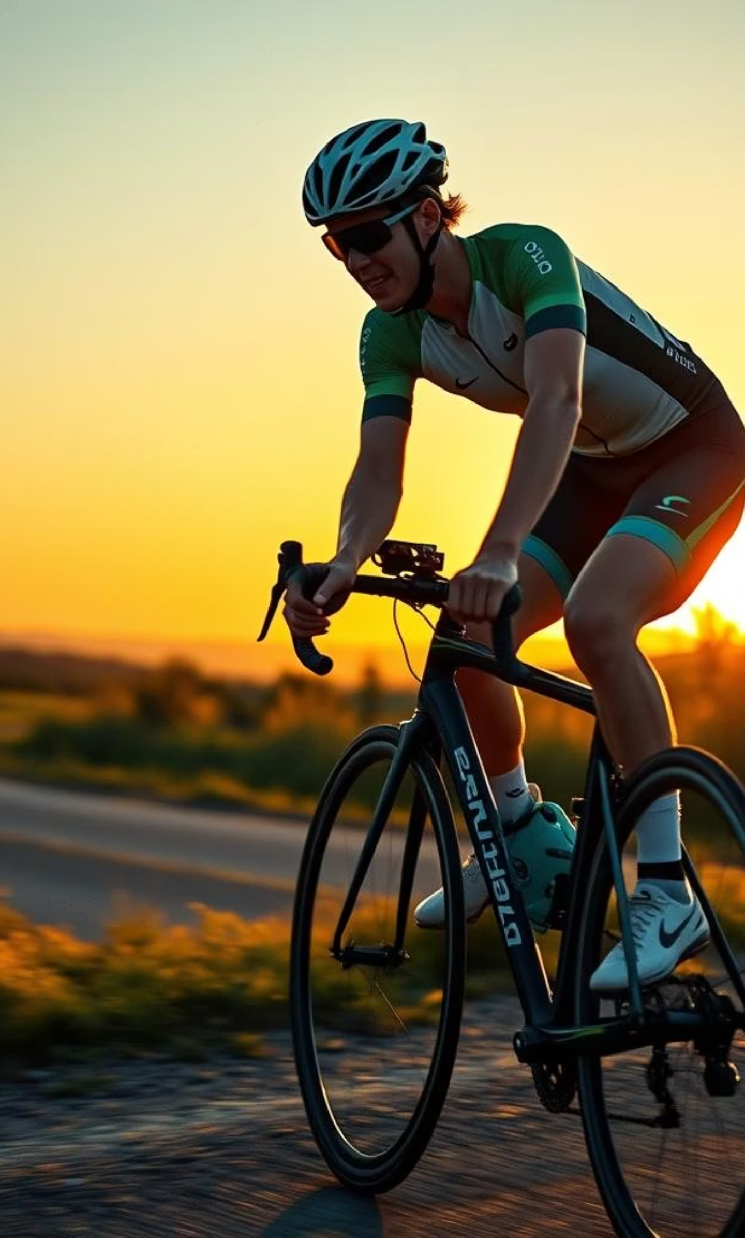

Roulez plus fort, plus loin, plus longtemps
Un message des spécialistes du Centre d'activité physique spécialisé (CAPS) aux membres de Cyclotour de Trois-Rivières

Slide 2
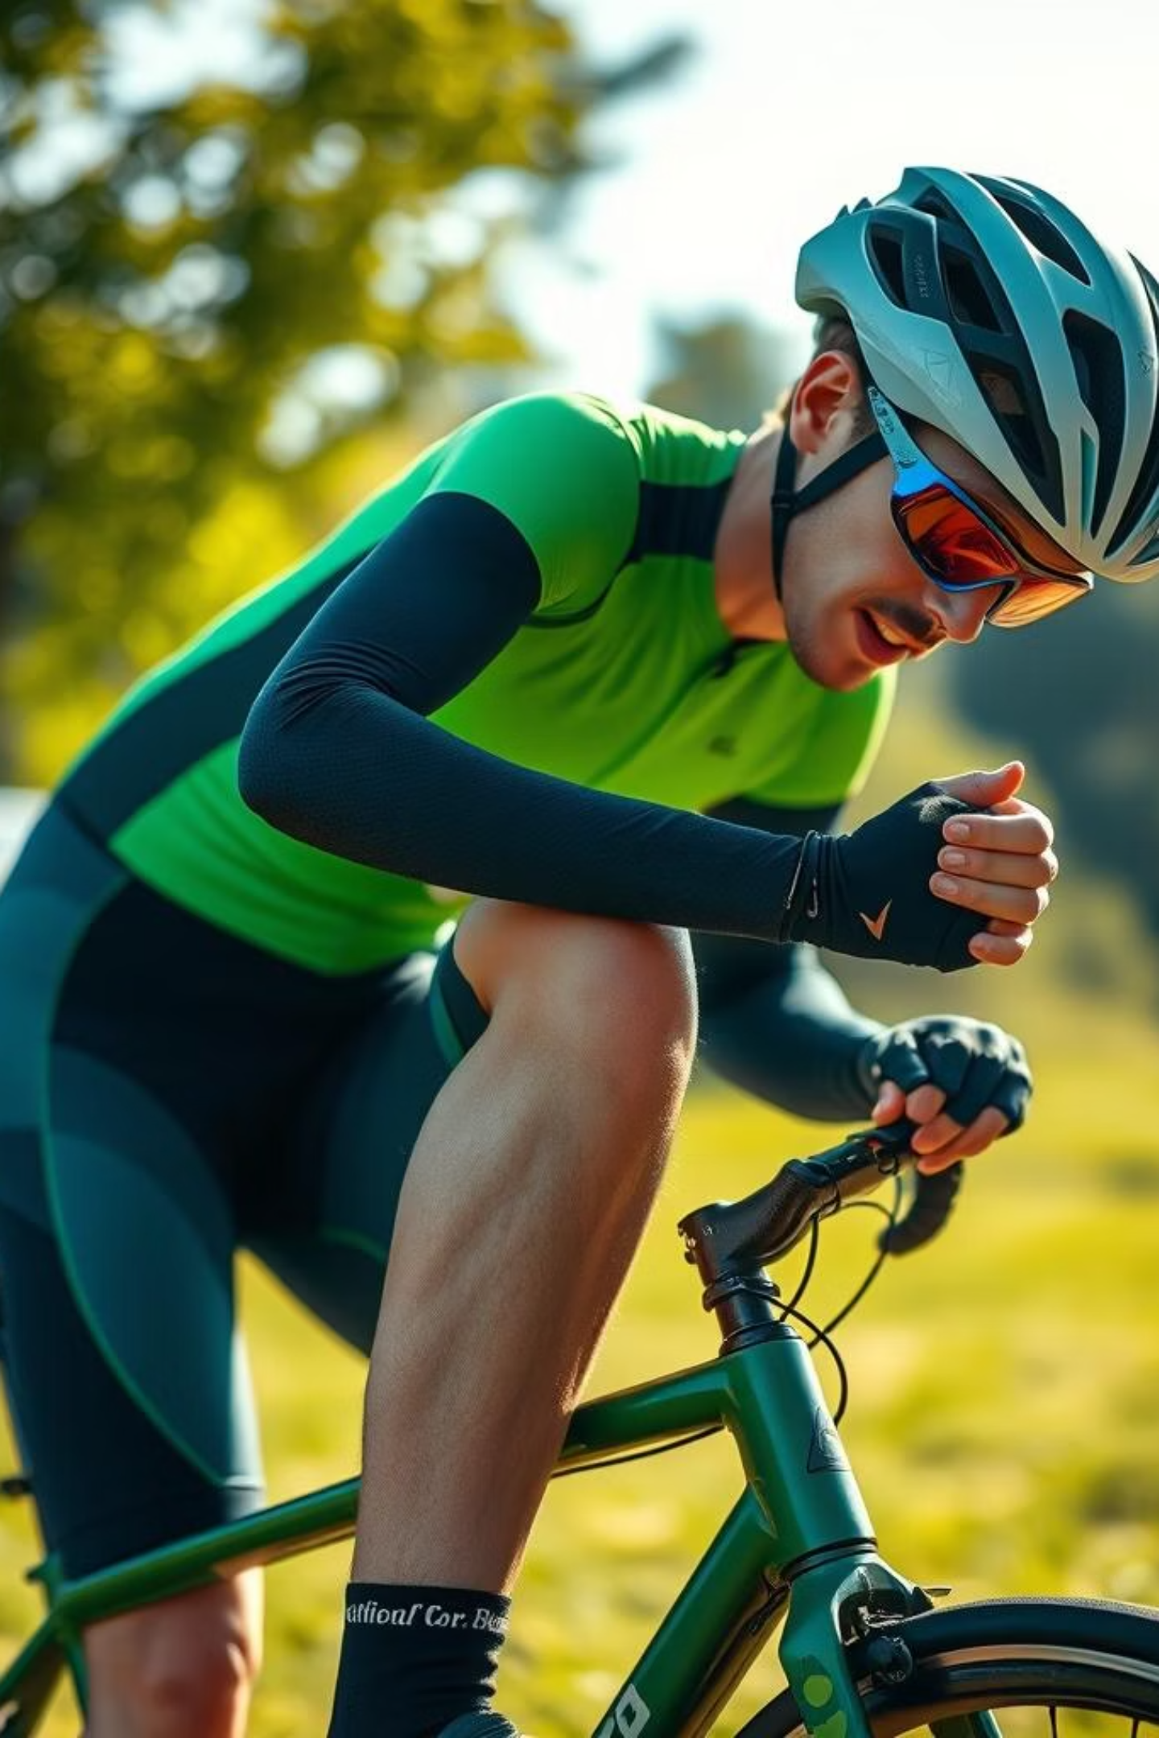


Ça vous dit quelque chose?
Chaque début de saison, c'est le même rituel : vous redécouvrez des muscles dont vous ne soupçonniez même pas l'existence. Les mollets brûlent, les cuisses protestent, les fesses crient, le cou se raidit, les bras sont lourds.
Ces inconforts ne sont pas une fatalité — ils sont le signe que votre corps mérite une meilleure préparation.
2

Slide 3


La préparation physique, c'est pour vous
Prévenir les blessures
Améliorer vos performances
Profiter pleinement
Évitez les douleurs inutiles et les arrêts forcés qui gâchent votre saison.
Chaque sortie devient un plaisir plutôt qu'une épreuve à surmonter.
Suivez le groupe, grimpez plus facilement, tenez la distance.
Peu importe votre niveau — débutant, intermédiaire ou cycliste aguerri — la préparation physique s'adapte à vos objectifs et à votre réalité.
3

Slide 4
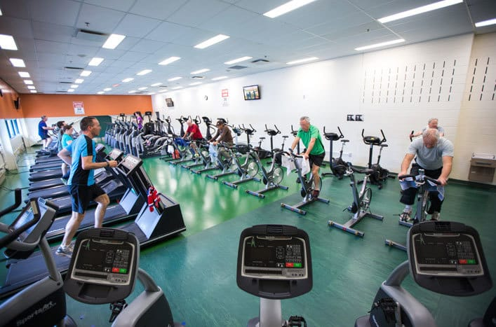
NOTRE APPROCHE
Un plan taillé sur mesure
Au CAPS, un kinésiologue diplômé analyse votre profil et conçoit un programme d'entraînement individualisé qui équilibre travail musculaire et capacité aérobique.
Le résultat? Un entraînement qui correspond à qui vous êtes — pas à un modèle générique.
4

Slide 5
Nos forfaits pour les cyclistes
1
2
Régulier + Supervisé
Régulier +
Un plan d'entraînement complet et personnalisé, élaboré avec votre kinésiologue. Idéal pour qui veut une transformation sérieuse et un suivi rigoureux.
Vous avez déjà des bases? Une rencontre conseil avec un professionnel vous permet d'affiner votre programme et de combler les lacunes ciblées.
5

Slide 6




Et bien plus encore…
Cours privés sur mesure
Routine à domicile
Entraînements musculaires ou spinning adaptés à votre groupe — planifiez ensemble, progressez ensemble.
Un programme de base sans équipement à faire chez vous, pour maintenir votre condition entre les sorties.
Échauffement et récupération
Conférence spécialisée
Une routine d'activation avant chaque sortie et d'étirements après, pour protéger vos muscles et accélérer la récupération.
Une session d'information sur la préparation du cycliste — dans nos locaux, pour découvrir nos installations et échanger avec nos experts (surveillez la date de l’événement).
6

Slide 7

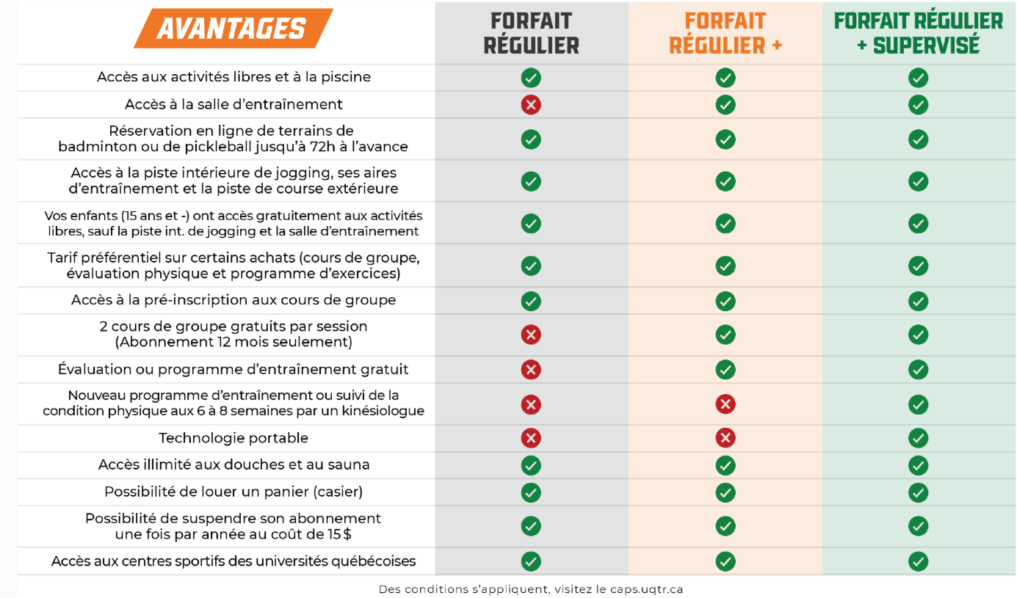
Nos forfaits
6

Slide 8
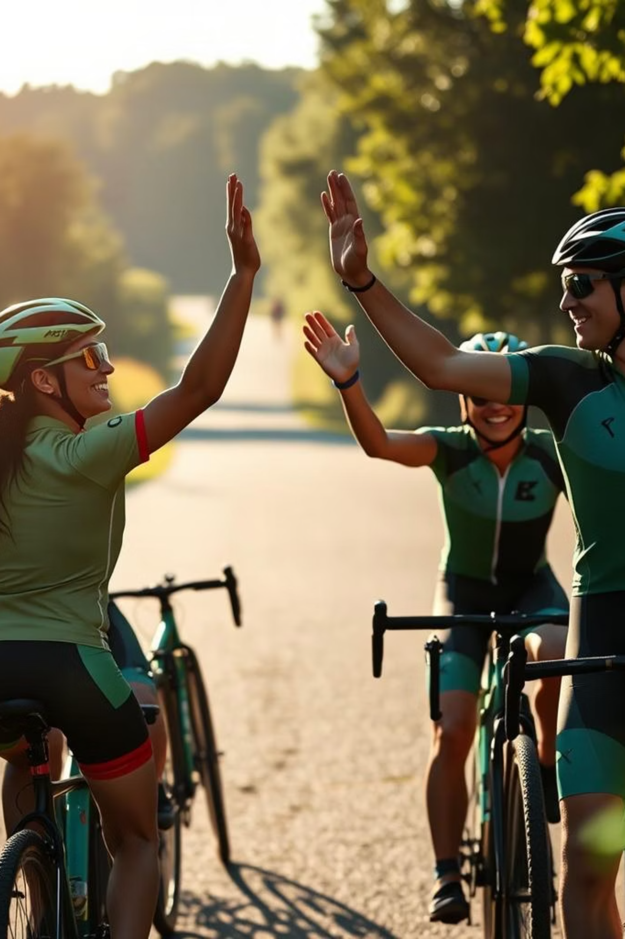
Votre meilleure saison commence ici
C'est votre chance de transformer votre préparation et de vivre chaque sortie avec confort, puissance et plaisir.
LE CAPS DE L’UQTR, PARTENAIRE OFFICIEL DE CYCLOTOUR
7

Slide 9
Prêt à pédaler avec un corps préparé?
Contactez-nous
Ce que vous gagnez
Visitez-nous au CAPS ou parlez à votre responsable Cyclotour pour en savoir plus sur les forfaits et la conférence à venir.
Moins de douleurs et de blessures
Plus d'endurance et de puissance
Un suivi professionnel personnalisé
Une saison de vélo vraiment agréable
8

